Slide 1

使用函數: wstring.find () wstring.replace()
N=44 K=1 T=1 N是對話長度 K是髒話數量 T是線程數
演算法A(每次都從頭開始找)
ＨｉＨｉＨｉＦｕｃｋＨｉＨｉＨｉＨｉＨｉＨｉＨｉＨｉＦｕｃｋＨｉＨｉＨｉＨｉＨｉＦｕｃｋ
ＨｉＨｉＨｉ＊＊＊＊ＨｉＨｉＨｉＨｉＨｉＨｉＨｉＨｉＦｕｃｋＨｉＨｉＨｉＨｉＨｉＦｕｃｋ
ＨｉＨｉＨｉ＊＊＊＊ＨｉＨｉＨｉＨｉＨｉＨｉＨｉＨｉ＊＊＊＊ＨｉＨｉＨｉＨｉＨｉＦｕｃｋ
ＨｉＨｉＨｉ＊＊＊＊ＨｉＨｉＨｉＨｉＨｉＨｉＨｉＨｉ＊＊＊＊ＨｉＨｉＨｉＨｉＨｉ＊＊＊＊

Slide 2
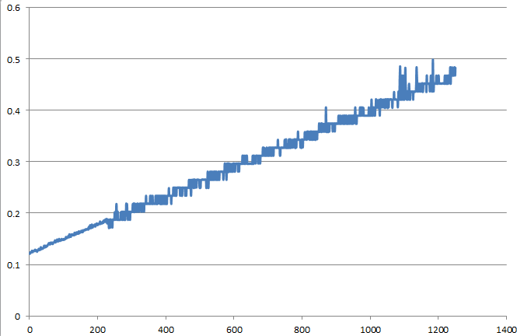
N=2500 K=1 T=1 演算法A
ＦｕｃｋＦｕｃｋＦｕｃｋＦｕｃｋＦｕｃｋＨｉＨｉＨｉＨｉＨｉＨｉＨｉＨｉＨｉＨｉ
ＨｉＨｉＦｕｃｋＦｕｃｋＦｕｃｋＦｕｃｋＦｕｃｋＨｉＨｉＨｉＨｉＨｉＨｉＨｉＨｉ
ＨｉＨｉＨｉＨｉＦｕｃｋＦｕｃｋＦｕｃｋＦｕｃｋＦｕｃｋＨｉＨｉＨｉＨｉＨｉＨｉ
ＨｉＨｉＨｉＨｉＨｉＨｉＦｕｃｋＦｕｃｋＦｕｃｋＦｕｃｋＦｕｃｋＨｉＨｉＨｉＨｉ
ＨｉＨｉＨｉＨｉＨｉＨｉＨｉＨｉＦｕｃｋＦｕｃｋＦｕｃｋＦｕｃｋＦｕｃｋＨｉＨｉ
ＨｉＨｉＨｉＨｉＨｉＨｉＨｉＨｉＨｉＨｉＦｕｃｋＦｕｃｋＦｕｃｋＦｕｃｋＦｕｃｋ
實際
估計
耗時(秒)

Slide 3
演算法B(每次都從上次結尾開始找)
ＨｉＨｉＨｉＦｕｃｋＨｉＨｉＨｉＨｉＨｉＨｉＨｉＨｉＦｕｃｋＨｉＨｉＨｉＨｉＨｉＦｕｃｋ
ＨｉＨｉＨｉ＊＊＊＊ＨｉＨｉＨｉＨｉＨｉＨｉＨｉＨｉＦｕｃｋＨｉＨｉＨｉＨｉＨｉＦｕｃｋ
ＨｉＨｉＨｉ＊＊＊＊ＨｉＨｉＨｉＨｉＨｉＨｉＨｉＨｉ＊＊＊＊ＨｉＨｉＨｉＨｉＨｉＦｕｃｋ
ＨｉＨｉＨｉ＊＊＊＊ＨｉＨｉＨｉＨｉＨｉＨｉＨｉＨｉ＊＊＊＊ＨｉＨｉＨｉＨｉＨｉ＊＊＊＊

Slide 4
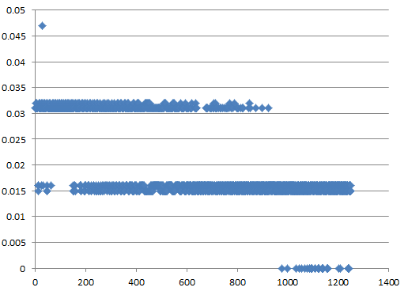
N=2500 K=1 T=1 演算法B
ＦｕｃｋＦｕｃｋＦｕｃｋＦｕｃｋＦｕｃｋＨｉＨｉＨｉＨｉＨｉＨｉＨｉＨｉＨｉＨｉ
ＨｉＨｉＦｕｃｋＦｕｃｋＦｕｃｋＦｕｃｋＦｕｃｋＨｉＨｉＨｉＨｉＨｉＨｉＨｉＨｉ
ＨｉＨｉＨｉＨｉＦｕｃｋＦｕｃｋＦｕｃｋＦｕｃｋＦｕｃｋＨｉＨｉＨｉＨｉＨｉＨｉ
ＨｉＨｉＨｉＨｉＨｉＨｉＦｕｃｋＦｕｃｋＦｕｃｋＦｕｃｋＦｕｃｋＨｉＨｉＨｉＨｉ
ＨｉＨｉＨｉＨｉＨｉＨｉＨｉＨｉＦｕｃｋＦｕｃｋＦｕｃｋＦｕｃｋＦｕｃｋＨｉＨｉ
ＨｉＨｉＨｉＨｉＨｉＨｉＨｉＨｉＨｉＨｉＦｕｃｋＦｕｃｋＦｕｃｋＦｕｃｋＦｕｃｋ
耗時(秒)
速度太快，因此時間只抓到windows調度周期

Slide 5
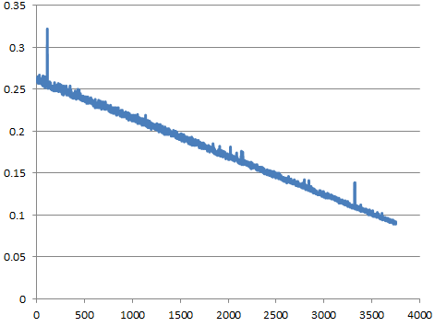
N=7500 K=1 T=1演算法B
ＦｕｃｋＦｕｃｋＦｕｃｋＦｕｃｋＦｕｃｋＨｉＨｉＨｉＨｉＨｉＨｉＨｉＨｉＨｉＨｉ
ＨｉＨｉＦｕｃｋＦｕｃｋＦｕｃｋＦｕｃｋＦｕｃｋＨｉＨｉＨｉＨｉＨｉＨｉＨｉＨｉ
ＨｉＨｉＨｉＨｉＦｕｃｋＦｕｃｋＦｕｃｋＦｕｃｋＦｕｃｋＨｉＨｉＨｉＨｉＨｉＨｉ
ＨｉＨｉＨｉＨｉＨｉＨｉＦｕｃｋＦｕｃｋＦｕｃｋＦｕｃｋＦｕｃｋＨｉＨｉＨｉＨｉ
ＨｉＨｉＨｉＨｉＨｉＨｉＨｉＨｉＦｕｃｋＦｕｃｋＦｕｃｋＦｕｃｋＦｕｃｋＨｉＨｉ
ＨｉＨｉＨｉＨｉＨｉＨｉＨｉＨｉＨｉＨｉＦｕｃｋＦｕｃｋＦｕｃｋＦｕｃｋＦｕｃｋ
耗時(秒)

Slide 6

K=2 T=1 演算法B
ＳｈｉｔＦｕｃｋＳｈｉｔＳｈｉｔＦｕｃｋＦｕｃｋ
Ｓｈｉｔ＊＊＊＊ＳｈｉｔＳｈｉｔＦｕｃｋＦｕｃｋ
Ｓｈｉｔ＊＊＊＊ＳｈｉｔＳｈｉｔ＊＊＊＊Ｆｕｃｋ
Ｓｈｉｔ＊＊＊＊ＳｈｉｔＳｈｉｔ＊＊＊＊Ｆｕｃｋ
Ｓｈｉｔ＊＊＊＊ＳｈｉｔＳｈｉｔ＊＊＊＊＊＊＊＊
＊＊＊＊＊＊＊＊ＳｈｉｔＳｈｉｔ＊＊＊＊＊＊＊＊
＊＊＊＊＊＊＊＊＊＊＊＊Ｓｈｉｔ＊＊＊＊＊＊＊＊
＊＊＊＊＊＊＊＊＊＊＊＊＊＊＊＊＊＊＊＊＊＊＊＊

Slide 7
K=2 T=2 演算法B
ＳｈｉｔＦｕｃｋＳｈｉｔＳｈｉｔＦｕｃｋＦｕｃｋ
ＳｈｉｔＦｕｃｋＳｈｉｔＳｈｉｔＦｕｃｋＦｕｃｋ
ＳｈｉｔＦｕｃｋＳｈｉｔＳｈｉｔＦｕｃｋＦｕｃｋ
ＳｈｉｔＦｕｃｋＳｈｉｔＳｈｉｔＦｕｃｋＦｕｃｋ
ＳｈｉｔＦｕｃｋＳｈｉｔＳｈｉｔＦｕｃｋＦｕｃｋ
ＳｈｉｔＦｕｃｋＳｈｉｔＳｈｉｔＦｕｃｋＦｕｃｋ
ＳｈｉｔＦｕｃｋＳｈｉｔＳｈｉｔＦｕｃｋＦｕｃｋ
ＳｈｉｔＦｕｃｋＳｈｉｔＳｈｉｔＦｕｃｋＦｕｃｋ
ＳｈｉｔＦｕｃｋＳｈｉｔＳｈｉｔＦｕｃｋＦｕｃｋ
＊＊＊＊＊＊＊＊＊＊＊＊＊＊＊＊＊＊＊＊＊＊＊＊

Slide 8
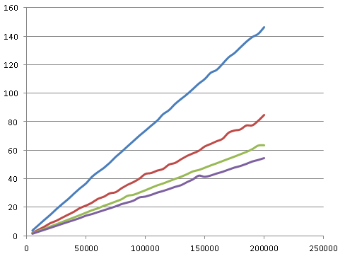
N = 250000 演算法B
T=1 實際
T=1 估計
T=2 實際
T=2 估計
T=3 實際
T=3 估計
T=4 實際
T=4 估計
耗時(秒)
K

Slide 9
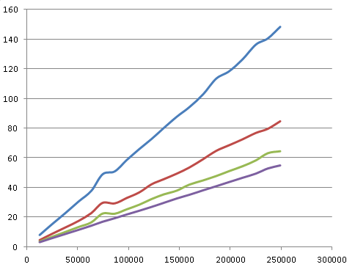
K = 200000 演算法B
T=1 實際
T=1 估計
T=2 實際
T=2 估計
T=3 實際
T=3 估計
T=4 實際
T=4 估計
耗時(秒)
N

Slide 10
演算法B Result
推測時間複雜度： O(N*K*(T^(-1)))
實際時間複雜度：~O(N*K*(T^(-0.75)))
推測空間複雜度： O(N*c1+K*c2)

Slide 11
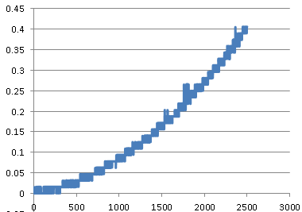
其他測試1
N=14500 K=4(Ｆ,ｕ,ｃ,ｋ) T=1 演算法A
ＦｕｃｋＨｉＨｉＨｉＨｉＨｉＨｉＨｉＨｉＨｉＨｉＨｉＨｉＨｉＨｉＨｉＨｉＨｉＨｉ
ＦｕｃｋＦｕｃｋＨｉＨｉＨｉＨｉＨｉＨｉＨｉＨｉＨｉＨｉＨｉＨｉＨｉＨｉＨｉＨｉ
ＦｕｃｋＦｕｃｋＦｕｃｋＨｉＨｉＨｉＨｉＨｉＨｉＨｉＨｉＨｉＨｉＨｉＨｉＨｉＨｉ
ＦｕｃｋＦｕｃｋＦｕｃｋＦｕｃｋＨｉＨｉＨｉＨｉＨｉＨｉＨｉＨｉＨｉＨｉＨｉＨｉ
ＦｕｃｋＦｕｃｋＦｕｃｋＦｕｃｋＦｕｃｋＨｉＨｉＨｉＨｉＨｉＨｉＨｉＨｉＨｉＨｉ
ＦｕｃｋＦｕｃｋＦｕｃｋＦｕｃｋＦｕｃｋＦｕｃｋＨｉＨｉＨｉＨｉＨｉＨｉＨｉＨｉ
ＦｕｃｋＦｕｃｋＦｕｃｋＦｕｃｋＦｕｃｋＦｕｃｋＦｕｃｋＨｉＨｉＨｉＨｉＨｉＨｉ
ＦｕｃｋＦｕｃｋＦｕｃｋＦｕｃｋＦｕｃｋＦｕｃｋＦｕｃｋＦｕｃｋＨｉＨｉＨｉＨｉ
ＦｕｃｋＦｕｃｋＦｕｃｋＦｕｃｋＦｕｃｋＦｕｃｋＦｕｃｋＦｕｃｋＦｕｃｋＨｉＨｉ
ＦｕｃｋＦｕｃｋＦｕｃｋＦｕｃｋＦｕｃｋＦｕｃｋＦｕｃｋＦｕｃｋＦｕｃｋＦｕｃｋ

Slide 12
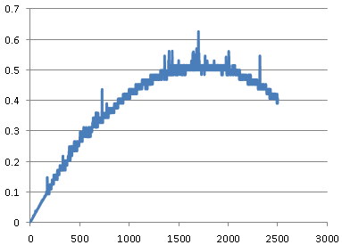
其他測試2
N=14500 K=4(Ｆ,ｕ,ｃ,ｋ) T=1 演算法A
ＨｉＨｉＨｉＨｉＨｉＨｉＨｉＨｉＨｉＨｉＨｉＨｉＨｉＨｉＨｉＨｉＨｉＨｉＦｕｃｋ
ＨｉＨｉＨｉＨｉＨｉＨｉＨｉＨｉＨｉＨｉＨｉＨｉＨｉＨｉＨｉＨｉＦｕｃｋＦｕｃｋ
ＨｉＨｉＨｉＨｉＨｉＨｉＨｉＨｉＨｉＨｉＨｉＨｉＨｉＨｉＦｕｃｋＦｕｃｋＦｕｃｋ
ＨｉＨｉＨｉＨｉＨｉＨｉＨｉＨｉＨｉＨｉＨｉＨｉＦｕｃｋＦｕｃｋＦｕｃｋＦｕｃｋ
ＨｉＨｉＨｉＨｉＨｉＨｉＨｉＨｉＨｉＨｉＦｕｃｋＦｕｃｋＦｕｃｋＦｕｃｋＦｕｃｋ
ＨｉＨｉＨｉＨｉＨｉＨｉＨｉＨｉＦｕｃｋＦｕｃｋＦｕｃｋＦｕｃｋＦｕｃｋＦｕｃｋ
ＨｉＨｉＨｉＨｉＨｉＨｉＦｕｃｋＦｕｃｋＦｕｃｋＦｕｃｋＦｕｃｋＦｕｃｋＦｕｃｋ
ＨｉＨｉＨｉＨｉＦｕｃｋＦｕｃｋＦｕｃｋＦｕｃｋＦｕｃｋＦｕｃｋＦｕｃｋＦｕｃｋ
ＨｉＨｉＦｕｃｋＦｕｃｋＦｕｃｋＦｕｃｋＦｕｃｋＦｕｃｋＦｕｃｋＦｕｃｋＦｕｃｋ
ＦｕｃｋＦｕｃｋＦｕｃｋＦｕｃｋＦｕｃｋＦｕｃｋＦｕｃｋＦｕｃｋＦｕｃｋＦｕｃｋ

